Slide 1

WILMER JAIR ESPINOSA SILVA
EVIDENCIA: GA3-220201501-AA4-EV02

Slide 2


Slide 3


Slide 4
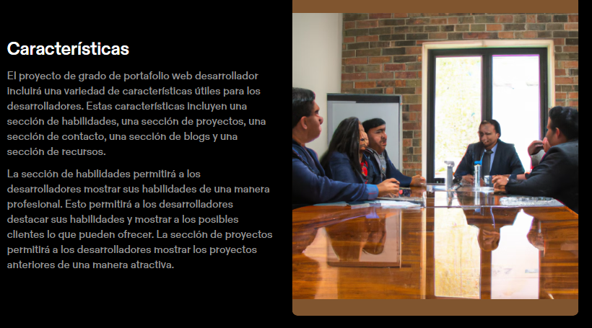

Slide 5


Slide 6


Slide 7


